Slide 1
ПАРНАЯ ЛИНЕЙНАЯ КОРРЕЛЯЦИЯ
ГЛАВА 3

Slide 2
Содержание
§ 9. Понятие корреляционной зависимости. Задачи теории
корреляции
§ 10. Парная линейная корреляция
§ 11. Коэффициент корреляции, его свойства и значимость
§ 12. Определение надежности (доверительного интервала)
коэффициента корреляции
§ 13. Коэффициент детерминации
§ 14. Проверка адекватности модели
§ 15. Оценка величины погрешности

Slide 3
§ 9. Понятие корреляционной зависимости. Задачи теории корреляции
В новых условиях хозяйственной деятельности предприятий возрастает роль экономико-математических методов для управления производством. Управление производством — это сложный динамический процесс. Поэтому при выработке оптимального решения по управлению производственно-хозяйственной деятельностью предприятия необходимо не только учитывать изменения параметров и характеристик, описывающих эту деятельность, но и уметь их прогнозировать, основываясь на экономических законах, которые наиболее полно отражают взаимосвязи основных показателей предприятия и его подразделений. Математическая формализация этих связей создает условия для экономического обоснования целесообразных объемов производимой продукции,

Slide 4
§ 9. Понятие корреляционной зависимости. Задачи теории корреляции
Для решения этих задач применяют методы корреляционного анализа. При анализе зависимостей между производственными показателями методами корреляционного анализа выделяют два основных типа переменных количественных признаков: независимые переменные (факторные признаки) и зависимые переменные (результативные признаки).
При изучении взаимосвязей между переменными признаками надо, прежде всего, установить, к какому типу зависимостей относится эта связь.
Зависимость между признаками X и Y называется корреляционной, если каждому возможному значению xi признака X сопоставляется условная средняя соответствующего распределения признака Y

Slide 5



§ 9. Понятие корреляционной зависимости. Задачи теории корреляции
Среднее арифметическое значение признака Y , вычисленное при условии, что признак X принимает фиксированное значение ${\text{x}}_{\text{i}}$, называется условным средним, обозначается через ${\overline{y}}_{xi}$и вычисляется по формуле:
где ${\text{n}}_{\text{ij}}$ — частоты, показывающие сколько раз повторяются парные значения
${\text{x}}_{\text{i}}$, ${\text{y}}_{\text{j}}$ в данной выборке, ${\text{n}}_{\text{xi}}$ — частота появления значения хi.

Slide 6
§ 9. Понятие корреляционной зависимости. Задачи теории корреляции
Теория корреляции изучает такую зависимость между признаками X и Y , при которой с изменением одного признака меняется распределение другого. Она применяется для того, чтобы при сложном взаимодействии посторонних факторов выяснить, какова должна быть зависимость между признаками X и Y , если бы посторонние факторы не изменялись и своим изменением не искажали истинную статистическую зависимость. В теории корреляции решается триединая задача, методологической основой которой является триада:
Модель — Свойства — Адекватность

Slide 7

§ 9. Понятие корреляционной зависимости. Задачи теории корреляции
Первая задача — поиск подходящей модели.
На основе опытных данных выявляется характер корреляционной зависимости между признаками X и Y . При парной корреляции для ее решения применяют графический метод.
Если в корреляционном поле точки (${\text{x}}_{\text{i}}$, ${\text{y}}_{\text{j}}$) хорошо ложатся на прямую, то можно предположить, что связь между признаками X и Y носит линейный характер. Если точки не ложатся на прямую, то связь будет нелинейной.
Исходя из геометрических соображений, выбирают уравнение линии, которое называют уравнением регрессии, и находят неизвестные параметры,

Slide 8

§ 9. Понятие корреляционной зависимости. Задачи теории корреляции
Вторая задача — изучение свойств модели.
Определяется теснота связи между признаками, включенными в модель, по коэффициенту r корреляции (в случае линейной корреляции) или по корреляционным отношениям $η_{\text{yx}}$, $η_{\text{xy}}$ (в случае криволинейной корреляции).

Slide 9
§ 9. Понятие корреляционной зависимости. Задачи теории корреляции
Третья задача — выявление степени адекватности построенной корреляционной модели (проверяется соответствие полученного уравнения регрессии опытным данным).
Если данная модель оказалась не адекватной, то всё начинается сначала — строят новую модель.

Slide 10

§ 10. Парная линейная корреляция
Предположим, что на основе геометрических, физических или других соображений установлено, что между двумя количественными признаками X и Y существует линейная корреляционная зависимость. Тогда уравнение регрессии записывают в виде:

Slide 11
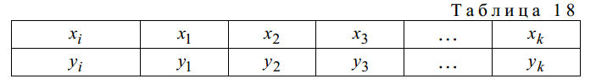
§ 10. Парная линейная корреляция
Пусть опытные данные не сгруппированы в корреляционную таблицу, т. е. заданы в виде табл. 18.

Slide 12



§ 10. Парная линейная корреляция
В этом случае значения ${\text{а}}_{\text{0}}$, ${\text{а}}_{\text{1}}$, являющиеся оценками истинных величин уравнения регрессии, находят по методу наименьших квадратов, решая систему линейных алгебраических уравнений (СЛАУ) относительно ${\text{а}}_{\text{0}}$, ${\text{а}}_{\text{1}}$:
где

Slide 13
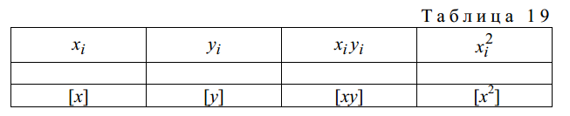
§ 10. Парная линейная корреляция
Для нахождения сумм, входящих в систему, составляется табл. 19.

Slide 14


§ 10. Парная линейная корреляция
Если опытные данные сгруппированы в корреляционную таблицу, то значения ${\text{а}}_{\text{0}}$и ${\text{а}}_{\text{1}}$ уравнения регрессии находят по методу наименьших квадратов, решая СЛАУ
где ${\text{n}}_{\text{x}}$ и ${\text{n}}_{\text{y}}$ — частоты признаков X и Y , ${\text{n}}_{\text{xy}}$ — частота совместного появления признаков X и Y .

Slide 15
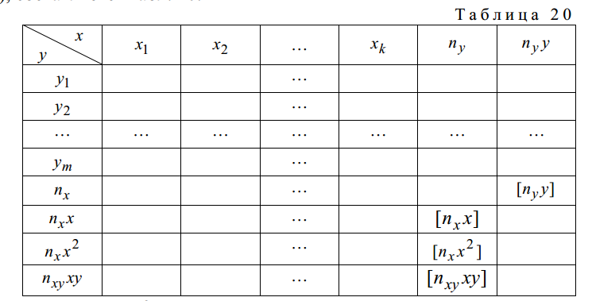
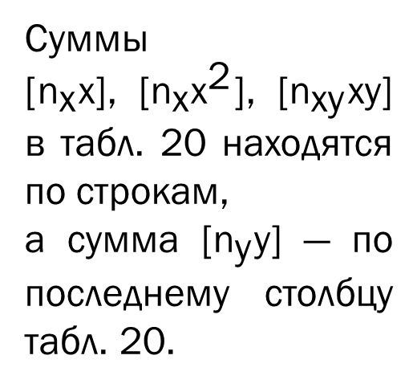
§ 10. Парная линейная корреляция
Для нахождения сумм, входящих в систему, составляется табл. 20.
Суммы
[${\text{n}}_{\text{x}}$x], [${\text{n}}_{\text{x}}{\text{x}}^{\text{2}}$], [${\text{n}}_{\text{xy}}$xy] в табл. 20 находятся по строкам,
а сумма [${\text{n}}_{\text{y}}$y] — по последнему столбцу табл. 20.

Slide 16

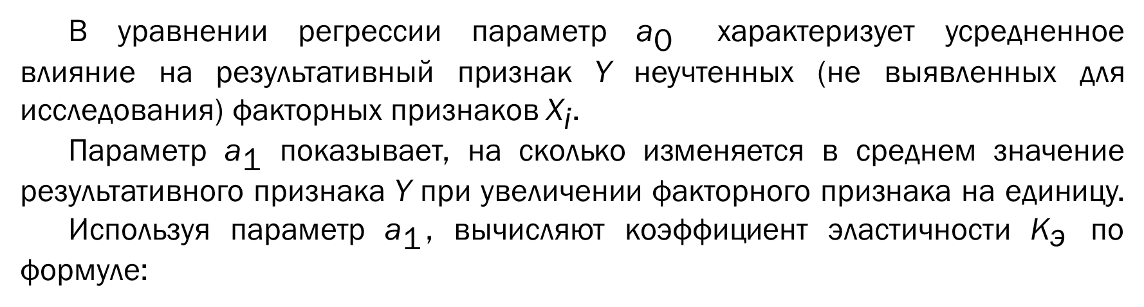
§ 10. Парная линейная корреляция
В уравнении регрессии параметр ${\text{а}}_{\text{0}}$ характеризует усредненное влияние на результативный признак Y неучтенных (не выявленных для исследования) факторных признаков ${\text{X}}_{\text{i}}$.
Параметр ${\text{а}}_{\text{1}}$ показывает, на сколько изменяется в среднем значение результативного признака Y при увеличении факторного признака на единицу. Используя параметр ${\text{а}}_{\text{1}}$, вычисляют коэффициент эластичности ${\text{K}}_{\text{э}}$ по формуле:

Slide 17
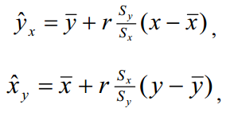
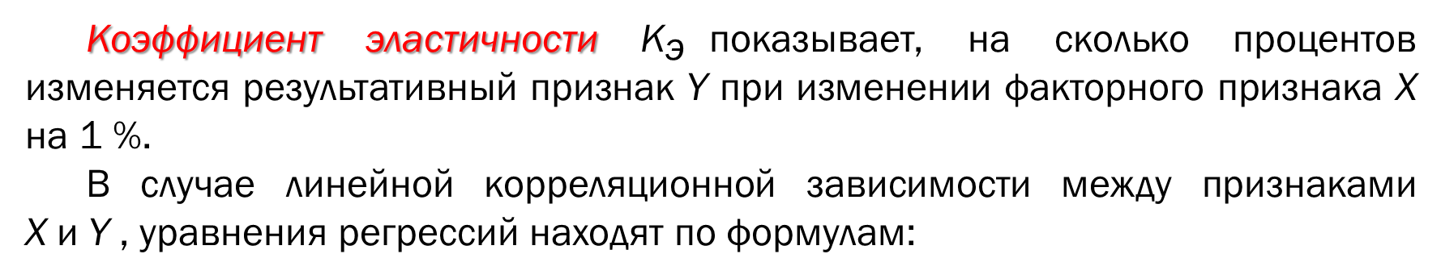
§ 10. Парная линейная корреляция
Коэффициент эластичности ${\text{K}}_{\text{э}}$показывает, на сколько процентов изменяется результативный признак Y при изменении факторного признака X на 1 %.
В случае линейной корреляционной зависимости между признаками X и Y , уравнения регрессий находят по формулам:
где $\overline{\text{x}}$ , $\overline{\text{y}}$ — выборочные средние признаков X и Y .

Slide 18
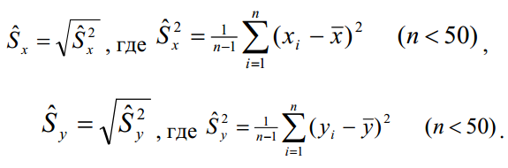
§ 10. Парная линейная корреляция
${\text{S}}_{\text{x}}$ , ${\text{S}}_{\text{y}}$ — выборочные средние квадратические отклонения признаков X и Y , вычисляемые по формулам:

Slide 19
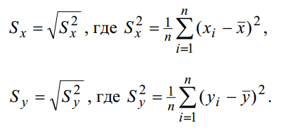
§ 10. Парная линейная корреляция
При n ≥ 50${ \text{S}}_{\text{x}}$ , ${\text{S}}_{\text{y}}$ находят по формулам:

Slide 20

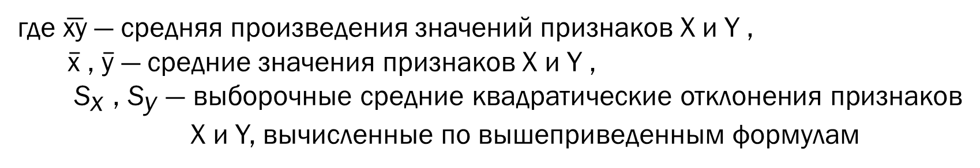
§ 10. Парная линейная корреляция
Коэффициент линейной корреляции $r$ находят по формуле:
где $\overline{\text{xy}}$ — средняя произведения значений признаков X и Y ,
$\overline{\text{x}}$ , $\overline{\text{y}}$ — средние значения признаков X и Y ,
${ \text{S}}_{\text{x}}$ , ${\text{S}}_{\text{y}}$ — выборочные средние квадратические отклонения признаков X и Y, вычисленные по вышеприведенным формулам

Slide 21


§ 10. Парная линейная корреляция
— уравнение регрессии y на x
— уравнение регрессии x на y .

Slide 22
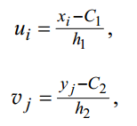

§ 10. Парная линейная корреляция
Если данные выборки для признаков X и Y заданы в виде корреляционной
таблицы и объем выборки n>30, то для нахождения величин, входящих в уравнения линий регрессий, переходят к вспомогательному распределению с условными вариантами ${\text{u}}_{\text{i}}$ и ${\text{v}}_{\text{j}}$ , вычисляемых по формулам
где ${\text{C}}_{\text{1}}$ = ${\text{M}}_{\text{0}}$X , ${\text{C}}_{\text{2}}$ = ${\text{M}}_{\text{0}}$Y , ${\text{h}}_{\text{1}}$ и ${\text{h}}_{\text{2}}$ — шаги значений признаков X и Y.

Slide 23


§ 10. Парная линейная корреляция
Выборочный коэффициент линейной корреляции $r$ в этом случае находят по формуле
где

Slide 24
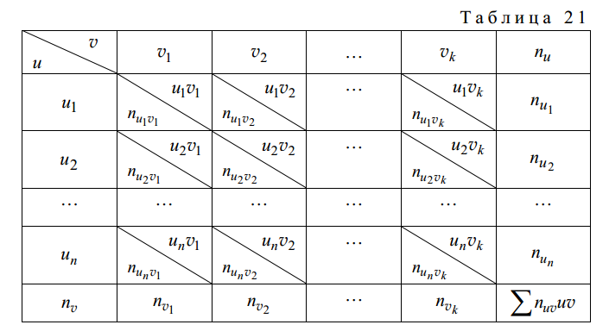

§ 10. Парная линейная корреляция
Для нахождения суммы $\sum{n_{uv}uv }$ составляется расчетная табл. 21.

Slide 25

§ 10. Парная линейная корреляция
Статистики $\overline{\text{x}}$ , $\overline{\text{y}}$ ,${ \text{S}}_{\text{x}}$, ${\text{S}}_{\text{y}}$находят по формулам

Slide 26
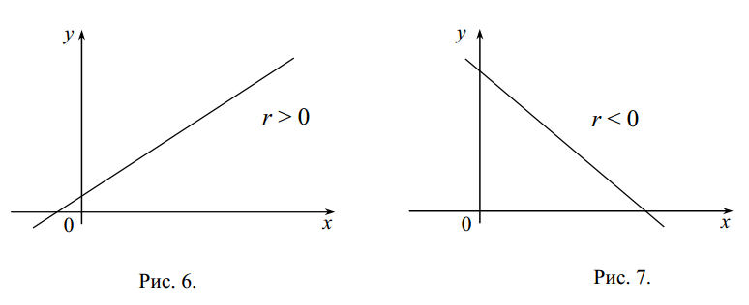

§ 11. Коэффициент корреляции, его свойства и значимость
После выбора функции как формы корреляционной зависимости между признаками X и Y решается задача, состоящая в определении тесноты связи между ними, в оценке рассеяния относительно линии регрессии значений одного признака для различных значений другого.
Для этого используют выборочный коэффициент $r$ корреляции,

Slide 27
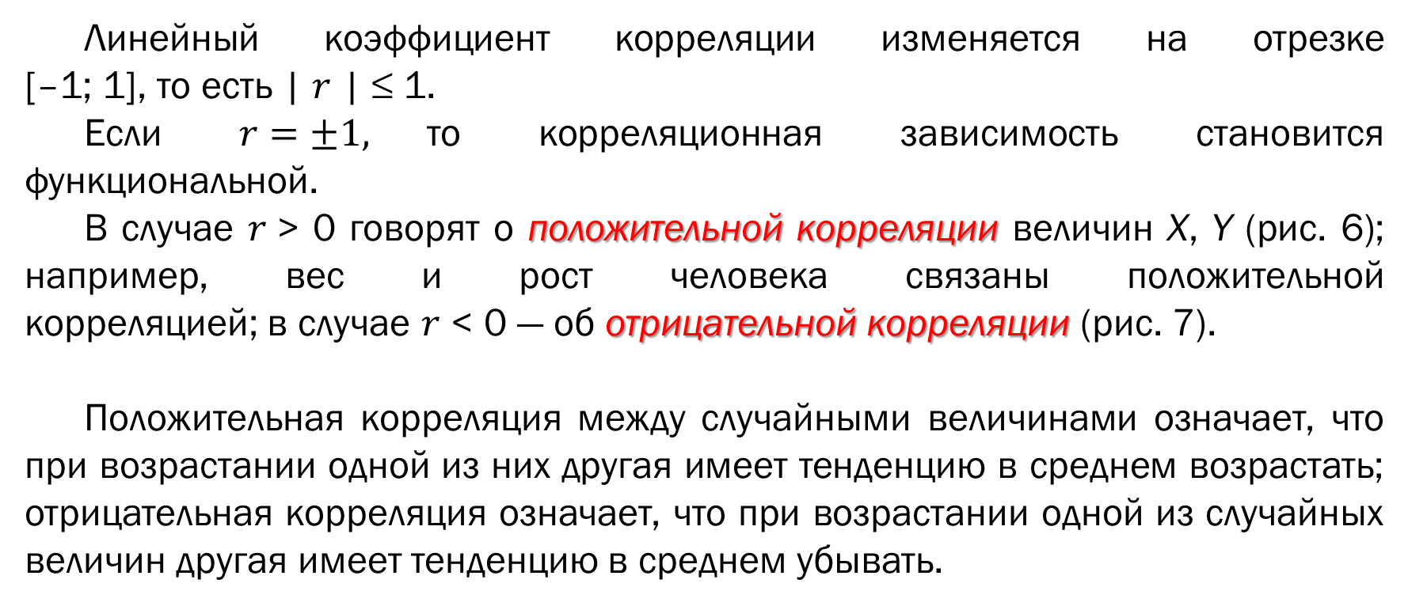
§ 11. Коэффициент корреляции, его свойства и значимость
Линейный коэффициент корреляции изменяется на отрезке [–1; 1], то есть | $r$ | ≤ 1.
Если $r=±1,$то корреляционная зависимость становится функциональной.
В случае $r$> 0 говорят о положительной корреляции величин X, Y (рис. 6); например, вес и рост человека связаны положительной корреляцией; в случае $r$ < 0 — об отрицательной корреляции (рис. 7).
Положительная корреляция между случайными величинами означает, что при возрастании одной из них другая имеет тенденцию в среднем возрастать; отрицательная корреляция означает, что при возрастании одной из случайных величин другая имеет тенденцию в среднем убывать.

Slide 28
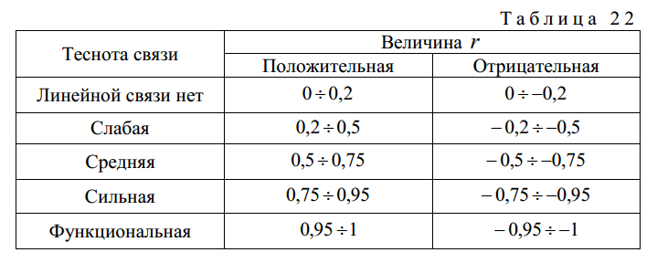

§ 11. Коэффициент корреляции, его свойства и значимость
Если $r$ = 0 , то линейная связь между признаками Х и Y отсутствует, но может существовать криволинейная корреляционная связь или нелинейная функциональная. Оценку тесноты линейной корреляционной связи определяют, пользуясь табл. 22.

Slide 29


§ 11. Коэффициент корреляции, его свойства и значимость
Значимость выборочного коэффициента корреляции проверяют по критерию Стьюдента. По опытным данным вычисляют расчетную статистику ${\text{t}}_{\text{p}}$, пользуясь формулой:

Slide 30
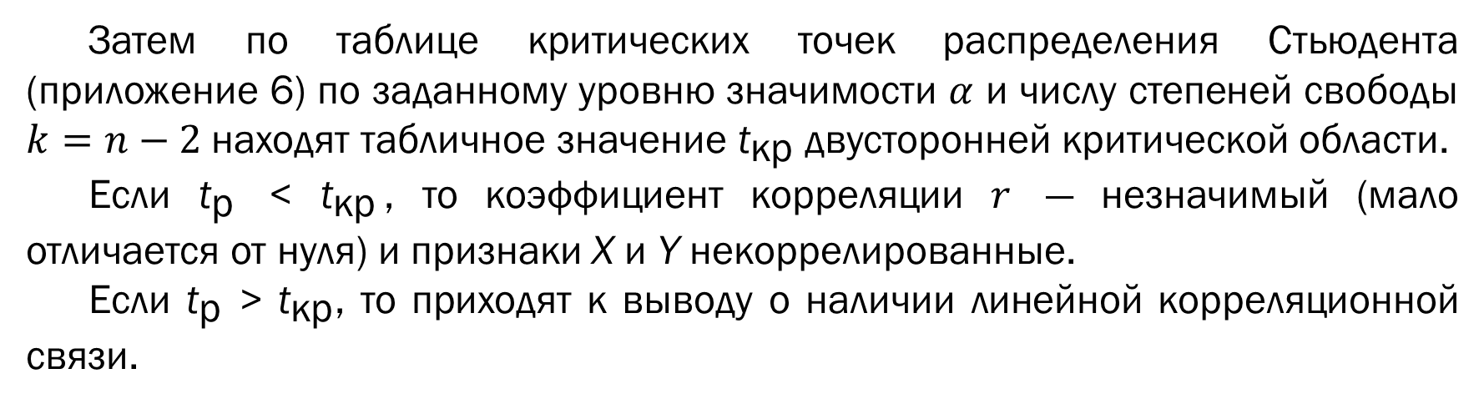
§ 11. Коэффициент корреляции, его свойства и значимость
Затем по таблице критических точек распределения Стьюдента (приложение 6) по заданному уровню значимости $α$ и числу степеней свободы $k=n−2$находят табличное значение ${\text{t}}_{\text{кр}}$ двусторонней критической области.
Если ${\text{t}}_{\text{p}}$ < ${\text{t}}_{\text{кр}}$, то коэффициент корреляции $r$ — незначимый (мало отличается от нуля) и признаки X и Y некоррелированные.
Если ${\text{t}}_{\text{p}}$ > ${\text{t}}_{\text{кр}}$, то приходят к выводу о наличии линейной корреляционной связи.

Slide 31

§ 12. Определение надежности (доверительного интервала) коэффициента корреляции
Коэффициент корреляции, как правило, рассчитывается по данным выборки. Чтобы полученный результат распространить на генеральную совокупность, возможно возникновение некоторой ошибки, которую оценивают с помощью средней квадратичной ошибки $σ_{\text{r}}$.
С помощью $σ_{\text{r}}$производят оценку надежности коэффициента корреляции, построив доверительные интервалы для различных объемов выборки.

Slide 32


§ 12. Определение надежности (доверительного интервала) коэффициента корреляции
Пусть число n наблюдений пар чисел (x; y) меньше 50 (n < 50). В этом случае средняя квадратическая ошибка $σ_{\text{r}}$ вычисляется по формуле
где $r$ — коэффициент парной линейной корреляции, n — объем выборки.
Доверительный интервал для оценки r находят по формуле
Где ${\text{t}}_{γ}$ находят по таблице значений функции Лапласа F(x) (приложение 2).

Slide 33
§ 12. Определение надежности (доверительного интервала) коэффициента корреляции
Пример. Если задать надежность $γ$=0,95, то F(x)=$\frac{γ}{2}$=0,475 и${ \text{t}}_{γ}$ =1,96

Slide 34

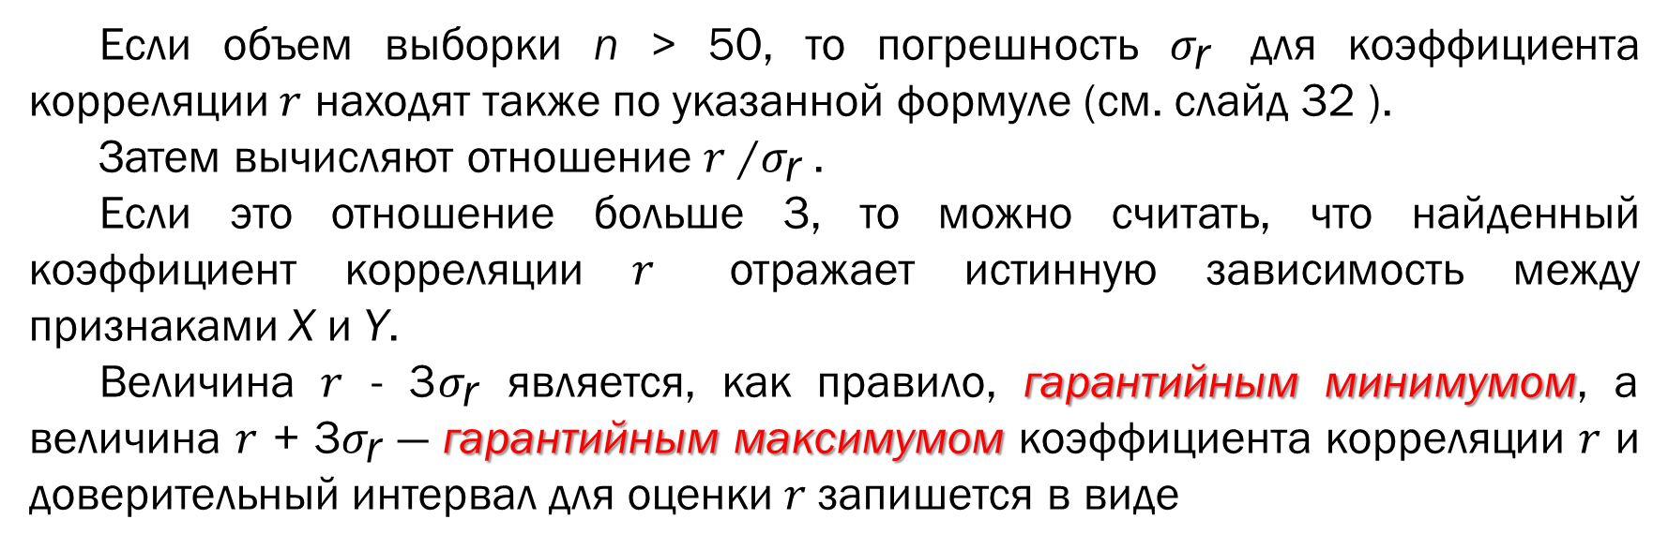
§ 12. Определение надежности (доверительного интервала) коэффициента корреляции
Если объем выборки n > 50, то погрешность $σ_{\text{r}}$ для коэффициента корреляции $r$ находят также по указанной формуле (см. слайд 32 ).
Затем вычисляют отношение $r$ /$σ_{\text{r}}$ .
Если это отношение больше 3, то можно считать, что найденный коэффициент корреляции $r$ отражает истинную зависимость между признаками X и Y.
Величина $r$ - 3$σ_{\text{r}}$ является, как правило, гарантийным минимумом, а величина $r$ + 3$σ_{\text{r}}$ — гарантийным максимумом коэффициента корреляции $r$ и доверительный интервал для оценки $r$запишется в виде

Slide 35
§ 13. Коэффициент детерминации
Линейный коэффициент корреляции оценивает тесноту взаимосвязи между признаками и показывает, является ли эта корреляция положительной или отрицательной.
Однако понятия тесноты взаимосвязи бывает недостаточно при содержательном анализе взаимосвязей. В частности коэффициент корреляции не показывает степень воздействия факторного признака X на результативный Y.
Таким показателем является коэффициент детерминации.

Slide 36



§ 13. Коэффициент детерминации
Пусть по опытным данным для признаков X и Y получены уравнения регрессий ${\overbrace{y}}_{x}= a_{0}+ a_{1}x$ и ${\overbrace{x}}_{y}= b_{0}+ b_{1}y.$
Величину $a_{1}b_{1}$ = $r^{2}$ называют коэффициентом детерминации.
Этот коэффициент детерминации можно находить и по формуле
где ${\text{y}}_{\text{i}}$ — опытные значения признака Y , ${\overbrace{y}}_{xi}$— значения y , найденные по уравнению регрессии, $\overline{\text{y}}$ — средняя признака Y .
Данной формулой пользуется тогда, когда общее число значений ${\text{y}}_{\text{i}}$ равно числу значений ${\text{x}}_{\text{i}}$ признака X .

Slide 37

§ 13. Коэффициент детерминации
Коэффициент детерминации используется,
во-первых, для контроля вычислений, проводимых при получении уравнений регрессий ($r^{2}$ = $a_{1}b_{1}$)
во-вторых, он показывает, какую часть рассеяния результативного признака Y можно объяснить принятой регрессионной моделью.

Slide 38


§ 14. Проверка адекватности модели
Для проверки соответствия уравнения регрессии ${\overbrace{y}}_{x}= a_{0}+ a_{1}x$ опытным данным применяют критерий Фишера — Снедекора. Вычисляют статистику ${\text{F}}_{\text{н}}$ по формуле:
где ${\text{R}}^{2}$ — коэффициент детерминации, n — объем выборки.

Slide 39
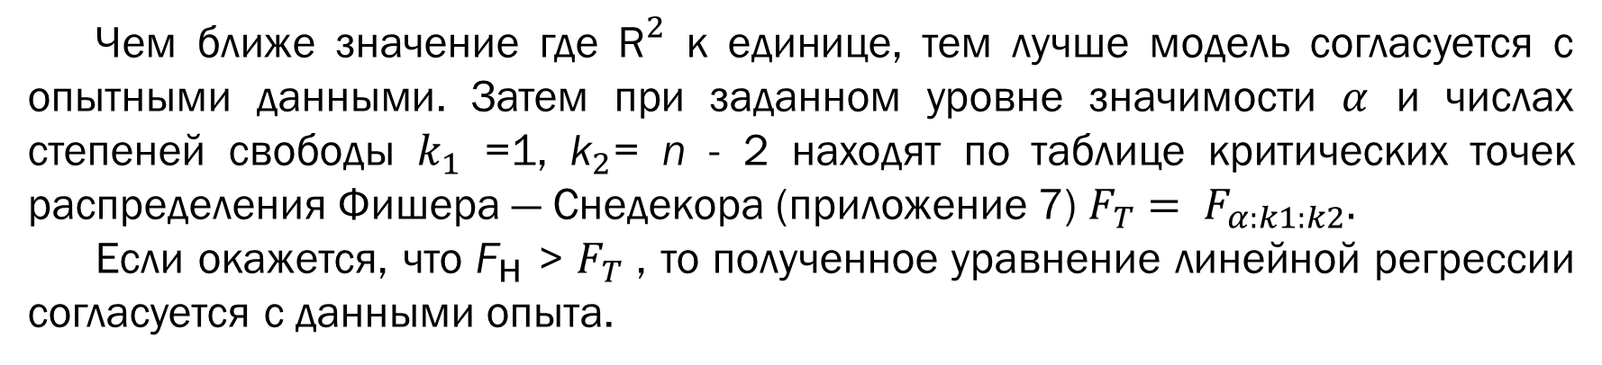
§ 14. Проверка адекватности модели
Чем ближе значение где ${\text{R}}^{2}$ к единице, тем лучше модель согласуется с опытными данными. Затем при заданном уровне значимости $α$ и числах степеней свободы $k_{1}$ =1, ${\text{k}}_{2}$= n - 2 находят по таблице критических точек распределения Фишера — Снедекора (приложение 7) $F_{T}= F_{α:k1:k2}.$
Если окажется, что ${\text{F}}_{\text{н}}$ > $F_{T}$ , то полученное уравнение линейной регрессии согласуется с данными опыта.

Slide 40
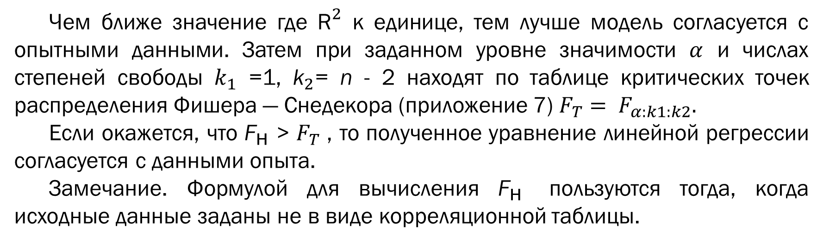
§ 14. Проверка адекватности модели
Чем ближе значение где ${\text{R}}^{2}$ к единице, тем лучше модель согласуется с опытными данными. Затем при заданном уровне значимости $α$ и числах степеней свободы $k_{1}$ =1, ${\text{k}}_{2}$= n - 2 находят по таблице критических точек распределения Фишера — Снедекора (приложение 7) $F_{T}= F_{α:k1:k2}.$
Если окажется, что ${\text{F}}_{\text{н}}$ > $F_{T}$ , то полученное уравнение линейной регрессии согласуется с данными опыта.
Замечание. Формулой для вычисления ${\text{F}}_{\text{н}}$ пользуются тогда, когда исходные данные заданы не в виде корреляционной таблицы.

Slide 41


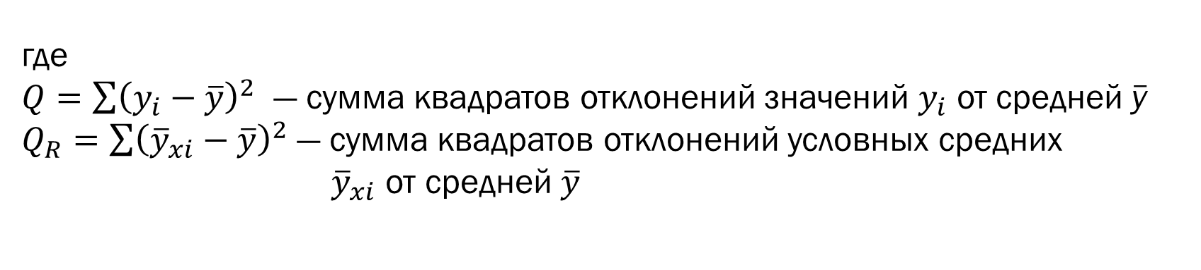
§ 14. Проверка адекватности модели
Если опытные данные заданы в виде корреляционной таблицы, то проверку модели на адекватность можно выполнить тогда, когда общее число значений ${\text{y}}_{\text{i}}$ больше числа значений ${\text{x}}_{\text{j}}$. В этом случае находят остаточную сумму квадратов ${\text{Q}}_{\text{e}}$, характеризующую влияние неучтенных в модели факторов, по формуле
где
$Q=\sum{{\left(y_{i}−\overline{y}\right)}^{2}}$ — сумма квадратов отклонений значений $y_{i}$ от средней $\overline{\text{y}}$
$Q_{R}=\sum{{\left({\overline{y}}_{xi}−\overline{y}\right)}^{2}}$ — сумма квадратов отклонений условных средних ${\overline{y}}_{xi}$ от средней $\overline{y}$

Slide 42

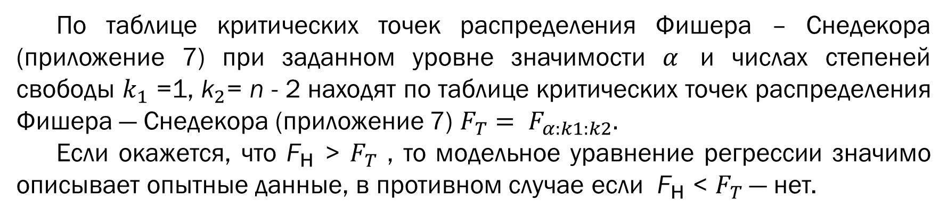
§ 14. Проверка адекватности модели
Затем вычисляется статистика ${\text{F}}_{\text{н}}$ по формуле
По таблице критических точек распределения Фишера – Снедекора (приложение 7) при заданном уровне значимости $α$ и числах степеней свободы $k_{1}$ =1, ${\text{k}}_{2}$= n - 2 находят по таблице критических точек распределения Фишера — Снедекора (приложение 7) $F_{T}= F_{α:k1:k2}.$
Если окажется, что ${\text{F}}_{\text{н}}$ > $F_{T}$ , то модельное уравнение регрессии значимо описывает опытные данные, в противном случае если ${\text{F}}_{\text{н}}$ < $F_{T}$ — нет.

Slide 43

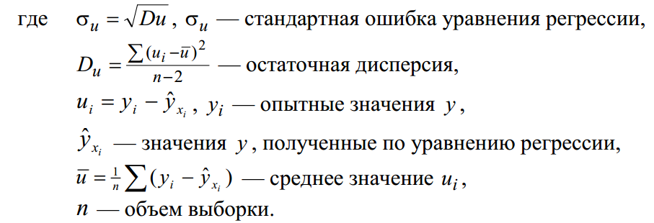
§ 15. Оценка величины погрешности
После проверки модельного уравнения линейной корреляции на адекватность находят относительную погрешность уравнения по формуле:

Slide 44


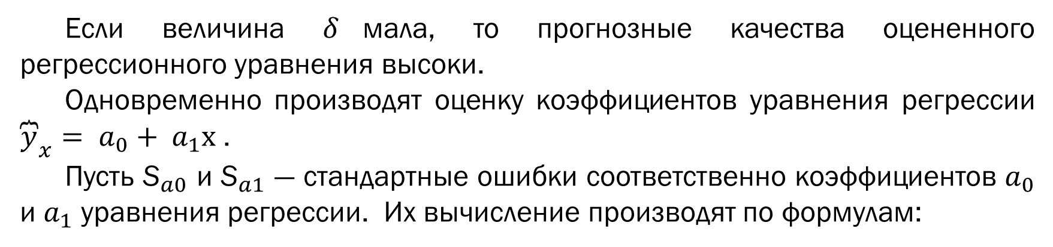
§ 15. Оценка величины погрешности
Если величина $δ$мала, то прогнозные качества оцененного регрессионного уравнения высоки.
Одновременно производят оценку коэффициентов уравнения регрессии ${\overbrace{y}}_{x}= a_{0}+ a_{1}x$ .
Пусть ${\text{S}}_{a0}$ и ${\text{S}}_{a1}$ — стандартные ошибки соответственно коэффициентов $a_{0}$ и $a_{1}$ уравнения регрессии. Их вычисление производят по формулам:

Slide 45

§ 15. Оценка величины погрешности
Коэффициенты $a_{0}$ и $a_{1}$ считаются значимыми, если ${\text{2}\text{S}}_{ai}<\left|a_{i}\right|$. Если же коэффициенты $a_{0}$ и $a_{1}$ незначимы, то ситуацию можно поправить путем увеличения объема выборки n , увеличения числа факторов, включаемых в модель или изменения формы уравнения связи.

Slide 46
Спасибо за внимание!

